Slide 1
Особенности организации урока математики в начальной школе
Презентацию подготовила
учитель начальных классов Цымбалюк Е.В
МО МБОУ «Гасприснкая НШ № 2»
Ноябрь 2021 год

Slide 2
1. В начальном курсе математики одновременное изучение на уроках арифметического, алгебраического и геометрического материалов влияет на построение урока и требует оптимального выбора и сочетания различных методов обучения.

Slide 3
2. Одновременное изучение вопросов теоретического и практического характера требует от учителя рационального сочетания усвоения знаний с формированием умений и навыков.

Slide 4
3. Изучение многих вопросов, во взаимосвязи и развитии, требуют от учителя формирования математических способностей, которых пока еще у учащихся нет или же недостаточно развиты.

Slide 5
4. Отсутствие у учащихся навыков учебного труда требует от учителя умелого сочетания изучения математического материала с воспитанием у них необходимых общеучебных умений и навыков.

Slide 6
Общие требования к уроку условно подразделяют на три группы:
Дидактические
Воспитательные
Организационные

Slide 7
1) отчетливая целенаправленность урока;
2) достаточное организационное и материальное обеспечение урока;
3) оптимальный психологический режим урока;
4) оптимальный темп и ритм работы на уроке;
5) систематическая последовательность и преемственность учебных операций
В педагогической теории и практике к уроку математики, как к технологическому процессу, предъявляют, в частности, такие требования:

Slide 8
6) завершенность операций;
7) экономия времени на уроке;
8) непрерывный контроль и самоконтроль;
9) восстановление делового равновесия при его нарушении;
10) закрепление и усовершенствование знаний и умений;
11) непрерывное совершенствование учебного процесса (обобщающее требование).

Slide 9
Типы уроков:
Урок усвоения новых знаний
Урок усвоения навыков и умений
Урок применения знаний, умений и навыков
Урок контроля знаний, умений и навыков
Урок обобщения и систематизации знаний
Комбинированный урок

Slide 10


В каждой дидактической системе обучения урок имеет свои особенности, которые учитель может установить изучив соответствующие методические пособия.

Slide 11
Условия результативности:
1) строгое соблюдение дидактических принципов системы, учитывая при этом то, что они действуют только в комплексе;
2) выполнение основных, специфичных для данной системы, требований к уроку;
3) владение технологией развивающего обучения, прежде всего, развития математических способностей учащихся.

Slide 12
Особенности урока математики в начальных классах тесно связаны с особенностями психологии детей младшего школьного возраста. Отметим некоторые из них:
1) восприятие у младших школьников тесно связано с их практической деятельностью;
2) внимание детей характеризуется неустойчивостью, произвольное внимание у них развито слабо;
3) младшие школьники не могут осуществлять однообразную деятельность в течение длительного времени.

Slide 13
1) учебный материал по математике изучается небольшими порциями;
2) для активизации внимания учащихся целесообразно урок начинать с устного счета с включением элементов игры;
3) изучению нового материала во многих случаях (особенно в первом классе) должна предшествовать практическая деятельность детей (практическая работа);
4) на уроке необходимо предусмотреть смену видов деятельности через 7-10 мин, необходимо проводить физминутку на 20 мин. урока;
5) повторение (работа над ранее изученным материалом) - необходимый элемент урока, так как учащиеся начальных классов не могут самостоятельно осуществлять повторение пройденного материала
Отсюда следуют и некоторые характерные особенности урока математики в начальных классах:

Slide 14
Игры и эксперименты (с числами и числовыми закономерностями, с телами и формами , величинами , с возможностями различных исходов событий и др).
Работа с учебными моделями (числа и их свойства, отношения , операции и др).
Группировка, упорядочивание, маркировка, классификация , сравнение (чисел, тел, форм ,объектов, закономерностей и тд).
Конструирование и создание (моделей, математических выражений, схем , несложных таблиц и диаграмм и тд.)
Ежедневный счет, вычисления,
Решение задач
Некоторые примеры учебной деятельности на уроках математики

Slide 15
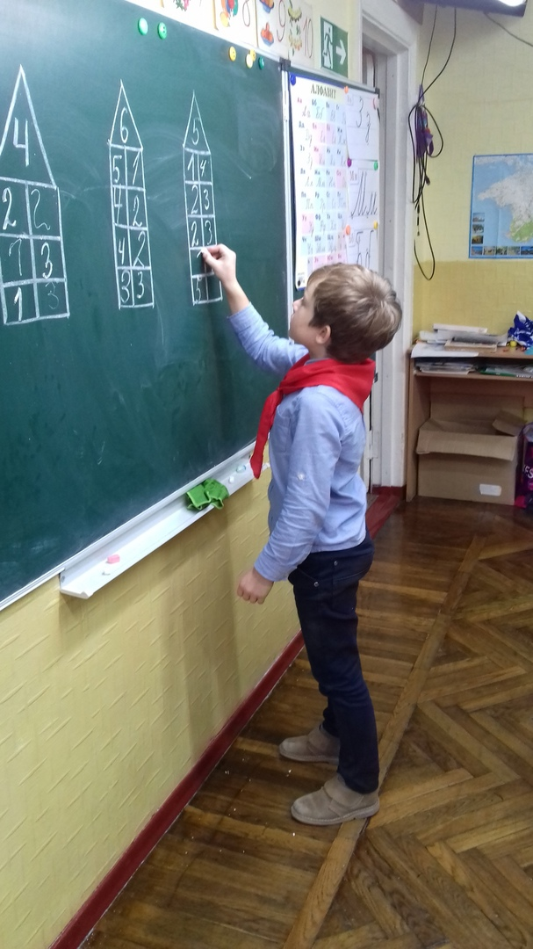
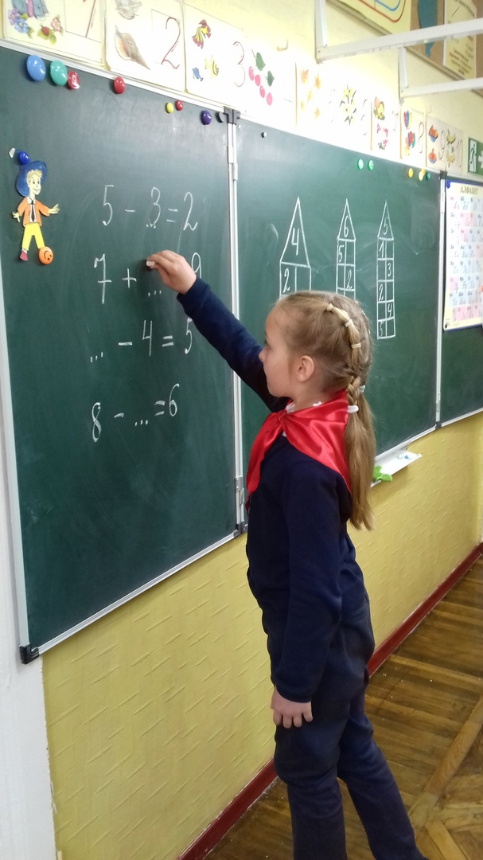
Устный счет

Slide 16
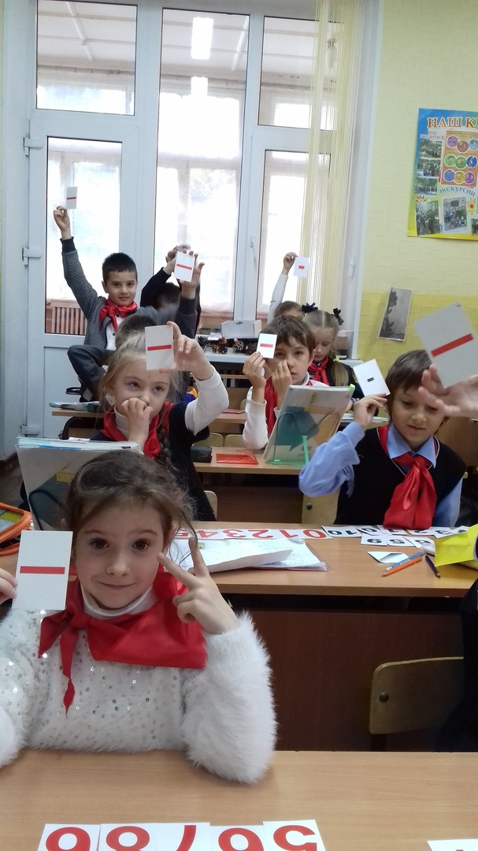
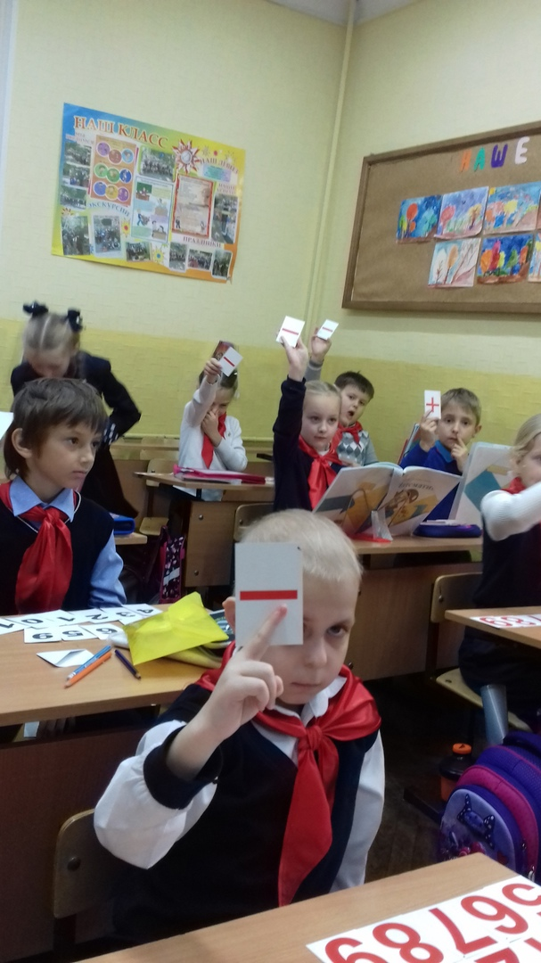
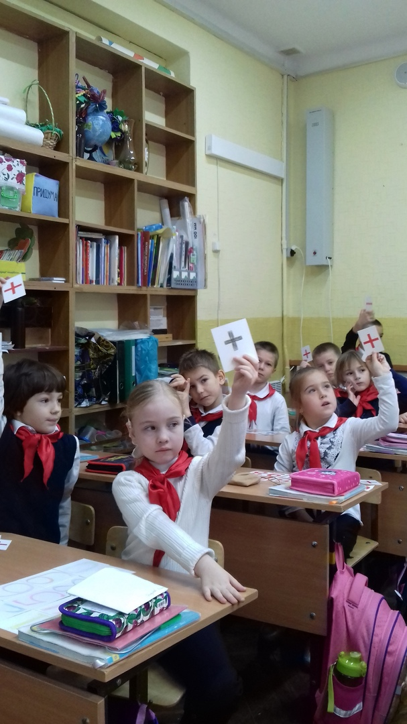

Slide 17
Спасибо за внимание!

